Slide 1
Dewey decimalklassifikation
- var finns vad?
Harriet Aagaard
Svenska Deweyredaktionen
höst 2020

Slide 2

Översikt - Dewey
Notes:
Börjar deweysystemet att kännas besvärligt? Det är komplicerat att lära sig, men användare i biblioteket behöver inte förstå varken långa koder eller hur dessa långa koder skapas. De översta nivåerna i deweysystemet är lätta att ta till sig.

Slide 3
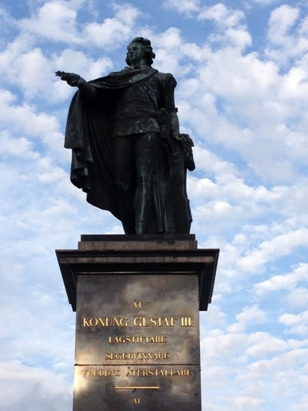
Van vid SAB? – mycket är likt!
Svensk historia under Gustav III
SAB Kc.451
DDK 948.50381
Notes:
948.50381 Gustav III:s regeringstid, 1772-1792
Kc.451 Gustav III 1771-1792

Slide 4
Allmänt
DDK bygger på siffror
SAB bygger på bokstäver
DDK är indelat i 10 huvudklasser, därefter vidareuppdelning.
SAB är uppbyggt i 25 huvudavdelningar, därefter vidareuppdelning.
I båda systemen kan ett ämne förekomma i flera discipliner
Notes:
Enligt terminologin i DDK och SAB
Alltså är båda systemen hierarkiskt uppbyggda.
T.ex. kläder kan förekomma både inom produktion (600) och inom mode (700).
DDK är ett internationellt system. SAB är nationellt (svenskt).

Slide 5
Antal koder
DDK – en klassifikationskod
I SAB – ofta två eller fler koder
Barnmisshandel
  362.76 Misshandlade och försummade unga personer
  Vnam Misshandel och vanvård
  Ohfb Barn- och ungdomsvård
Notes:
Även om det finns vissa restriktioner även i SAB.
Ofta inte någon konflikt
Om en författares intention är att skriva en bok i ett visst ämne men boken i själva verket inte handlar om ämnet hamnar boken ändå på det ämne som författaren utger att boken handlar om. Exempel Skånelandskapen.

Slide 6
Tvärvetenskapliga nummer
Vatten 553.7
Vatten — ekonomisk geologi 553.7
Vatten — folklore 398.26
Vatten — geologiska agententer 551.35
Vatten — hem- och hushållskunskap 644
Vatten — juridik 346.04691
Vatten — kemi 546.22
Vatten — landskapsarkitektur 714
Vatten –- meteorologi 551.57
Vatten –- religiös tillbedjan 202.12
Vatten — resursekonomi 333.91
Vatten — samhällstjänster 363.61
….

Slide 7

Nummerbyggnation
Både DDK och SAB utnyttjar möjlighet att utöka koder genom nummerbyggnation
DDK har många fler möjligheter till utbyggnad!
  och många fler anvisningar om hur

Slide 8
Tabeller och tilläggstabeller DDK
I DDK används tabeller för att uttrycka aspekter
  6 generella tabeller
  Tilläggstabeller i schemat under vissa ämnen
Notes:
I vissa fall finns anvisningar om att lägga aspekten direkt på notationen. Men oftast med en nolla.

Slide 9
Tabeller
Tabeller
T1. Standardindelningar
T2. Geografiska områden mm
T3. A-C. Indelningar för konstarterna, särskilda litteraturer, särskilda litteraturformer
T4. Indelningar för särskilda språk och språkfamiljer
T5. Etniska och nationella grupper
T6. Språk
Notes:
I Dewey finns det sex olika tabeller som kompletterar schemat och som används för att bygga deweykoder. De ger koder för geografi, historia, biografi, konst, språkvetenskap, etniska och nationella grupper. Tabell 6 innehåller koder för alla språk.
Färgerna har jag själv skapat för att synliggöra tabellerna i byggda nummer.

Slide 10
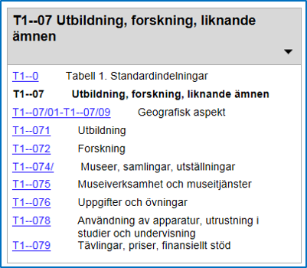
Tabeller och tilläggstabeller (1)
Många aspekter i DDK
Tabell 1 (standardindelningar) t.ex.:
utbildning, organisationer och ledning, åldersgrupp, grupp utifrån kön, historia, geografisk aspekt, biografi

Slide 11

Tabeller och tilläggstabeller (2)
En medicinsk tidskrift
SAB V(p)
DDK 610.5
Läkarlexikon
SAB V(x)
DDK 610.3

Slide 12
Tabeller för grupper - läggs till ett ämne
Tabell 1 -08 Grupper
  363.2082 Kvinnliga poliser
  363.20811 Manliga poliser
Tabell 5 Etniska och nationella grupper
  305.89240485 Judar i Sverige (sociologi)
  948.5004924 Judarnas historia i Sverige
Tabell 1 + tabell 5
  363.208996073 Polisarbete – afroamerikaner
Notes:
004 – Etniska och nationella grupper. Från tilläggstabell vid 930-990
Det går att lägga till geografisk aspekt med tabell 2 efter tabell 5. I det sista exemplet kan man då använda tabell 1 två gånger.
Polisarbete - afro-amerikaner i England 363.208996073042, afro-amerikaner i New York 363.2089960730747

Slide 13
Klartexter och ämnesord
SAB tillägg i klartext
  z geografisk ort, namn
  :bf institution
LIBRIS
  Auktoriserade ämnesord
  Kontrollerade namnformer

Slide 14
Språkliga tilläggsbeteckningar
SAB lägger till språkkod
  Cmdd=sg
Skönlitteratur
  SAB ger information om översättning
  He.01=c / Hcee.01
DDK lägger inte till språk
Skönlitteratur
  DDK ger information om originalspråk/litteratur

Slide 15
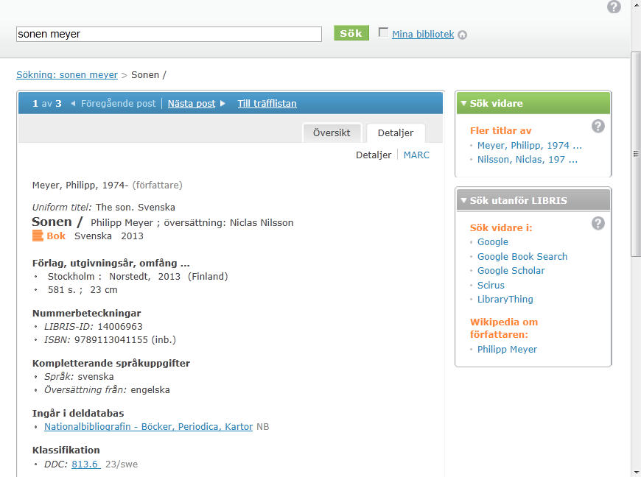
Libris webbsök - språkuppgifter
Att en bok är översatt till ett annat språk uttrycks på andra sätt i katalogposten i MARC-formatet

Slide 16

Målgrupp som genre
Målgrupp läggs in som genre/form i Libris:
Bilderböcker (0-5)
Kapitelböcker (6-9)
Mellanåldersböcker (10-12)
Ungdomsböcker (13-17)
Exempel:
Genre/Form / Bilderböcker / barngf
Genre/Form / Talböcker / saogf
Notes:
Men, målgrupp finns inte i alla kataloger utanför SAB. Svenska barnboksinstitutet lägger in målgrupp som genre i Libris.
Talböckerna i Libris har Talböcker som genrer.
Genre kan alltså användas för att uttrycka målgrupp. En nackdel är att alla inte anger genrer.

Slide 17
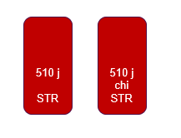
Nationell standard för facklitteratur barn - ryggetiketter
Ingen åldersindelning för barnfack
Litet j efter koden

Slide 18

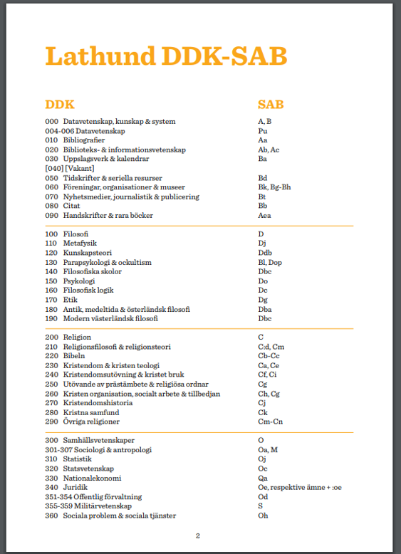
Lathund – DDK / SAB

Slide 19
000 Datavetenskap, information, allmänna verk (1)
001 Kunskap Ddb
004-006 Datavetenskap Pu
010 Bibliografier Aa
020 Biblioteks- och informationsvetenskap Ab, Ac
030 Allmänna samlingsverk Ba
050 Tidskrifter & seriella resurser Bd
060 Föreningar Bk, Bg-Bh
070 Nyhetsmedier & journalistik Bt
080 Citat Bb
090 Handskrifter & rariteter Aea
Notes:
.

Slide 20
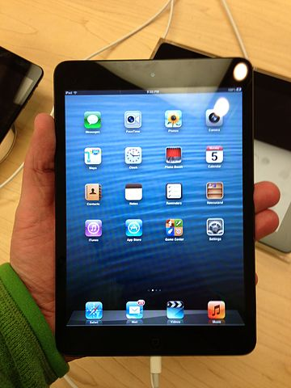
000 Datavetenskap, information, allmänna verk (2)
000 = A Bok- och biblioteksväsen
    B Allmänt och blandat
    Pu Datorer och databehandling
Exempel
004.1675 Särskilda mobila dataenheter, t.ex. iPad
070.4833 Journalistik för tonåringar
069.09485 Svenska museer
088.7 Svenska citatsamlingar
Notes:
070.48 Journalism directed to special groups
Class school journalism in 371.897

Slide 21
100 Filosofi & psykologi (1)
100 Filosofi D
110 Metafysik Dj
120 Kunskapsteori Ddb
130 Parapsykologi & ockultism Bl, Dop
140 Filosofiska skolor Dbc
150 Psykologi Do
160 Filosofisk logik Dc
170 Etik Dg
180 Antiken, medeltida & österländsk filosofi Dba
190 Modern västerländsk filosofi Dbc

Slide 22
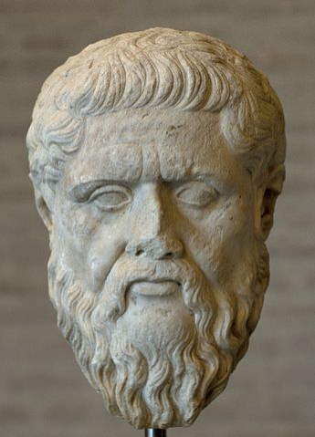
100 Filosofi & psykologi (2)
100 = D
130 Parapsykologi och ockultism:
  Parapsykologi ligger under Dop
  Ockultism ligger under Bl
Exempel
155.4 Barnpsykologi
158.1 Personlig utveckling, Självuppfattning
176.5 Prostitution (etik)
184 Platonism, Platon
198.5 Modern filosofi -- Sverige
Notes:
158.1 138 nya titlar i LIBRIS 2015

Slide 23
200 Religion (1)
200 Religion C
210 Religionsfilosofi & religionsteori C:d, Cm
220 Bibeln Cb-Cc
230 Kristendom & kristen teologi Ca, Ce
240 Kristendomsutövning och kristet bruk Cf, Ci
250 Utövande av prästämbete och kristna ordnar Cg
260 Kristen organisation, socialt arbete, tillbedjan Ch, Cg
270 Kristendomshistoria Cj
280 Kristna samfund Ck
290 Övriga samfund Cm-Cn

Slide 24

200 Religion (2)
200 = C
Men, olika indelning – i SAB är Svenska kyrkan norm
Båda har tyngd på kristendom
DDK utvecklas – internationellt system
Exempel
284.1485 Svenska kyrkan
294.3 Buddhism
297 Islam
297.565 Hasardspel – etik - religion - Islam

Slide 25
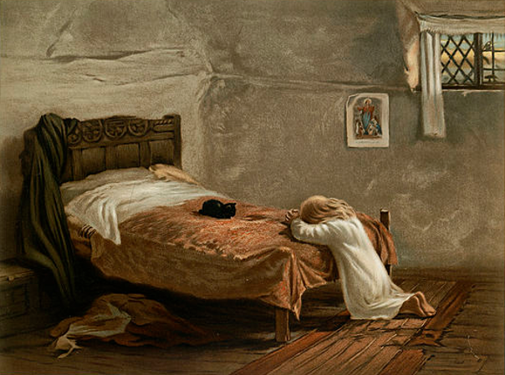
200 Religion (3)
Exempel
248.32 Bön (kristendom)
294.3443 Bön (buddhism)
294.543 Bön (hinduism)
296.45 Bön (judendom)
297. 382 Bön (islam)
242.62 Bönböcker för barn (t.ex. kvällsbön)
Notes:
240 Kristendomsutövning och kristet bruk

Slide 26
300 Samhällsvetenskaper (1)
300 Sociologi, etnologi O, Oa, M
310 Statistik Oj
320 Statsvetenskap Oc
330 Nationalekonomi Qa
340 Juridik Oe, ämne +oe
350 Offentlig förvaltning och militärvetenskap Od, S
360 Sociala problem och tjänster Oh
370 Utbildning E
380 Handel, kommunikationer & transport Qi, Pr
390 Seder, etikett, folklore M

Slide 27
300 Samhällsvetenskaper (2)
300 = O Samhälls- och rättsvetenskap
S Militärväsen
E Undervisning
Delar av
  Q Ekonomi och näringsväsen, främst nationalekonomi
  M Etnografi, bl. a seder, etikettfrågor och folktro
  Vp Hälso- och sjukvård

Slide 28
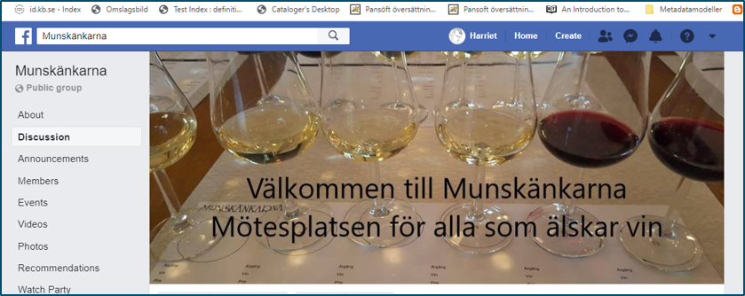
300 Samhällsvetenskap (3)
Här finns många tvärvetenskapliga nummer
302.30285 Sociala nätverk online
006.754 Digitala sociala nätverk (datavetenskapliga aspekter)

Slide 29
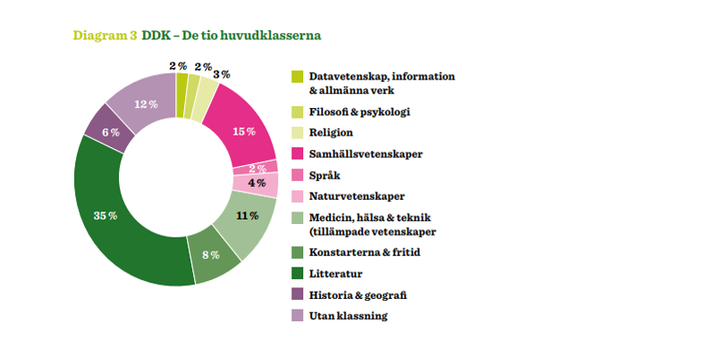
Nationalbibliografin 2016 – 300 stort

Slide 30
300 Etniska & nationella grupper
Etniska grupper 305.8 i DDK om gruppen är ämnet (+T5)
Om gruppen är en aspekt på ett ämne läggs T5 till ämnet
Etniska och nationella grupper.
T.ex. Romer – medborgerliga rättigheter - Europa 323.119149704
398.2 Folkdiktning = .07 i SAB för G och H
330 Nationalekonomi, industri och näringsliv, Företagsekonomi och teknik förs till 600 Teknik
Notes:
Tillfoga till basnummer 323.11 notation T5--1-T5--9 från tabell 5, t.ex. judars medborgerliga rättigheter 323.11924, afroamerikaners medborgerliga rättigheter 323.1196073
Indelningar tillfogas antingen för medborgerliga eller politiska rättigheter eller för båda
Om inga andra anvisningar finns och om det inte är överflödigt, tillfoga 0 till notation från denna tabell och tillfoga därefter till resultatet notation T2--1 eller T2--3-T2--9 från tabell 2 för det område där en särskild grupp är bosatt eller tidigare haft sin vistelseort, t.ex. tyskar i Brasilien T5--31081, men tyskar i Tyskland T5--31; judar i Tyskland eller judar från Tyskland T5--924043. Om inte notation från tabell 2 tillfogas, använd 00 för standardindelningar; se nedan för fullständiga anvisningar om standardindelningar

Slide 31

340 Juridik
I DDK hamnar all juridik under 340
I SAB förs ofta juridik ut på ämnet
Exempel: Skollagstiftning
344.48507
Em-c:oe
349.485 Svensk juridik
344.485010262 Arbetsrätt– Sverige -- utredning
346.73017 Familjerätt – Förenta staterna
Notes:
Kan byggas ut på ämne och land men börjar med 340

Slide 32

350 - Offentlig förvaltning och militärvetenskap
350 Offentlig förvaltning
352-354 Särskilda ämnen inom offentlig förvaltning
355-359 Militärvetenskap
353.6 Offentlig förvaltning av hälso- och sjukvård
357.1094864 Kavalleri - Småland

Slide 33
360 - Sociala problem & sociala tjänster
361 Sociala problem och tjänster (socialt arbete, socialtjänst)
362 Sociala problem och sociala tjänster till grupper (sjukdomar, fattiga, äldre, unga)
363 Övriga samhällsproblem och tjänster (säkerhet, polis, boende, miljö, befolkning, livsmedelsförsörjning)
364 Kriminologi
365 Kriminalvårdsanstalter
366 Hemliga föreningar och sällskap
367 Allmänna föreningar
368 Försäkring (även socialförsäkringar)
369 Föreningar

Slide 34
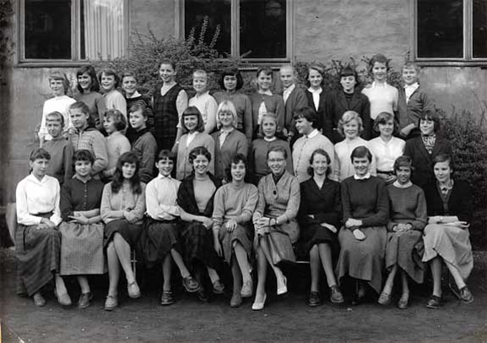
370 - Utbildning – exempel
Flickskolan historia i Sverige 371.82209485
Utbildningens historia i Sverige 370.9485
Folkskolans historia i Sverige 372.9485
Notes:
370 Utbildning
T1—09
T2-- 485 Sverige
370.9485
371.82209485 Flickskolans historia i Sverige
371.821-371.829 Indelningar för särskilda grupper av elever; för skolor för särskilda grupper av elever
Anmärkning: Tillfoga till basnummer 371.82 de nummer som följer T1--08 under notation T1--081-T1--089 från tabell 1, t.ex. utbildning av kvinnor 371.822, utbildning av elever med särskilt etniskt eller nationellt ursprung 371.829; men utbildning av unga personer flyttat från 371.823 till 371.82: utbildning av pojkar flyttat från 371.823 till 371.8211: utbildning av flickor flyttat från 371.823 till 371.822: för elever som deltar i specialundervisning, brottsbenägna elever och elever med beteendestörningar, elever med funktionshinder och sjukdomar; specialbegåvade elever se 371.9
371.82 Särskilda grupper av elever
T1—082 * Kvinnor
T1—09 (Kan lägga till 09 från T1 enligt anvisning vid T1—08)
T2—485 Sverige
372 Primärutbildning
372.9 Historia, geografisk aspekt, biografi inom primärutbildning
485 Sverige (från T2 – läggs på enligt anvisning under 372.9)
372.9485

Slide 35
400 Språk + tabell 4 + tabell 6
400 = F
Språk som indelningsgrund
Tabell 4 – språkvetenskapliga tillägg - jämför tilläggsbeteckningar för F
Tabell 6 - alla språk. Språk som en aspekt på ett ämne (t.ex. vid bibelöversättningar, tvåspråkiga lexikon)
Exempel
420 Engelska 220.5397 Bibeln på svenska
439.7 Svenska 439.78 Svenska för gymnasiet
492.83 Tigrinska (Lärobok)
Notes:
Tabell 4 är mycket mera utbyggd. T.ex om man vill uttrycka att det är grammatik eller fonetik.
Motsvarande tabell 6 finns inte i SAB. Det enda som finns är :f för terminologi.

Slide 36
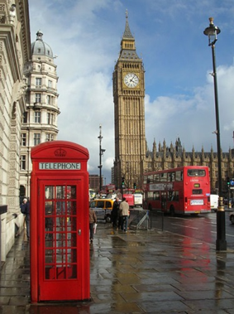
T4—7 Geografiskt tillägg
427.9421 Cockney, engelsk dialekt
427.94-427.99 Historiska och geografiska varianter, moderna
icke-geografiska varianter av engelska i särskilda…
Tillfoga till 427.9 notation T2--4-T2--9 från tabell 2
T2—421 London

Slide 37
500 Naturvetenskap (1)
500 Naturvetenskap U
510 Matematik T
520 Astronomi Ua
530 Fysik Ucc
540 Kemi Uce
550 Geovetenskaper & geologi Ud, Ub
560 Fossiler & förhistoriskt liv Udb
570 Biologi Ue
580 Växter (botanik) Uf
590 Djur (zoologi) Ug

Slide 38
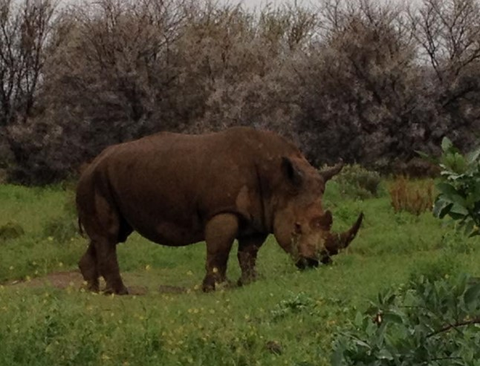
500 Naturvetenskap (2)
500 = U Naturvetenskap
T Matematik
Uh 363.7 och 333.7
Exempel
512.9 Algebrans grunder
583.644 Rosor
567.9153 Stegosaurus
599.668 Noshörning
Notes:
599.668 Noshörningar
Ugfc Partåiga och uddatåiga hovdjur
Exempel Andning hos Noshörningar
Klassas i SAB på Noshörningar och i Dewey på andning med vidareindelning på noshörningar (573.2 --- 573 + 1 + 9668 => 573.19668 )
363.7 Miljöfrågor - samhällstjänster
333.7 Mark, friluftsområden och vildmarksområden, energi (Miljö- nationalekonomi)

Slide 39
500 Naturvetenskap (3)
570 Biologi
Biologi är olika i systemen
  DDK utgår från biologiska processer
  SAB efter typ av organism
572 Biokemi Ue.03 Anatomi
572.86 DNA Ue.03916 DNA

Slide 40

598 - Fåglar
598.09485 Fåglar - Sverige
598.07234485 Fågelskådning – Sverige

Slide 41
600 Teknik (tillämpade vetenskaper) (1)
600 Teknik P
610 Medicin & hälsa V
620 Ingenjörsvetenskaper P, Pa, Pb
630 Jordbruk Qd
640 Hemkunskap & familjekunskap Qc
650 Företagsledning & PR Qb
660 Kemisk teknik Pm
670-680 Tillverkning Pe-Pl
690 Byggnadsteknik Pp

Slide 42
600 Teknik (tillämpade vetenskaper) (2)
600 = P Teknik, industri och kommunikationer
V
Q delar: lantbruk, skogsbruk, jakt och fiske
Pu - 004-006
Vp - 362.11-362.19
Sociala och samhälleliga aspekter på teknik går till 300
Exempel
385 Järnvägstransport (tvärvetenskapligt nummer)
625.1 Järnvägar (teknik)
623 Militär teknik
Notes:
Qb-Qg Företagsekonomi, Hem och hushåll, Lantbruk, Trädgårdsskötsel, Skogsbruk, Jakt och fiske
Pu Datorer och databehandling går till 000

Slide 43

600 - exempel
645.4 Möbler och tillbehör (heminredning)
684.1 Möbler (tillverkning, även hemtillverkning)
641.514 Gourmetmatlagning
641.59519 Koreansk kokbok
635.933644 Rosor – blomsterodling
658 Företagsekonomi
658.8 Marknadsföring
659.1 Reklam

Slide 44

Medicin & sjukvård
610 Medicin
362.1-362.4 Personer med sjukdomar och funktionsnedsättning
362.1 Personer med fysiska sjukdomar
362.2 Personer med psykisk störning och funktionsnedsättning
362.3 Personer med intellektuell funktionsnedsättning
362.4 Personer med fysisk funktionsnedsättning

Slide 45
Medicin & sjukvård forts.
362 Sociala omsorgsproblem och sociala tjänster
362.1 Fysisk sjukdom
Klassificera här tvärvetenskapliga verk om sjukdom och funktionsnedsättning, om medicinsk vård och behandling, om medicinskt frivilligarbete, om folkhälsa
Indexingångar - exempel
Sjukhus 362.11
Vårdcentraler 362.12
Långtidssjukvård 362.16

Slide 46
610 Medicin - översikt
610 Medicin & hälsa
611 Människans anatomi, cytologi & histologi
612 Människans fysiologi
613 Hälsovård & friskvård
614 Sjukdomsförekomst & förebyggande medicin
615 Farmakologi & behandlingsmetoder
616 Sjukdomar
617 Kirurgi & angränsande medicinska specialiteter
618 Gynekologi, obstetrik, pediatrik & geriatrik
[619] [Vakant]

Slide 47
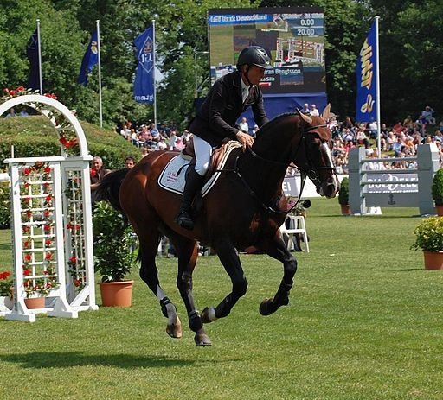
613 - Hälsa & friskvård
613.711
Fysisk träning för sporter
Indexterm: Ridsport—fysisk kondition
m.fl. termer
613 Hälsa och säkerhet
613.7 Fysisk kondition
613.71 Motion och idrottsaktiviteter
Notes:
En kod kan uttrycka flera olika aspekter. I det här exemplet fysisk träning anpassad för ryttare. 613.711 behandlar fysisk träning för olika sporter och en av de sporter som nämns i indexet är Ridsport som här har aspekten fysisk kondition.
SAB
Rbeac
Rag

Slide 48

Amning
649.33 Tvärvetenskapligt nummer
(649.3 Matning av barn)
613.269 Övergripande medicinskt nummer
(613.2 Dietik)
Notes:
Vid 613.269
Klassificera här näringsmässiga och generella hälsoaspekter på amning för både modern och spädbarnet, övergripande medicinska verk om amning
Klassificera tvärvetenskapliga verk om amning under 649.33
För en särskild aspekt på amning som ej passar in här se aspekten, t.ex. prolaktin och fysiologi inom människans laktation 612.664

Slide 49

Sjukdomar
616.831 Demens (medicinskt nummer)
(616.8 Nervsystemet sjukdomar)
362.196831 Demens (tvärvetenskapligt nummer)
362.1963110092 Biografi över person med Alzheimer
(362.19 Tjänster till personer med särskilda behov)

Slide 50
700 Konstarterna & fritid (1)
700 Konst I
710 Landskapskonst & fysisk planering Icu, Odg
720 Arkitektur Ic
730 Skulptur, keramik & smideskonst Id
740 Teckning & konsthantverk Ig, Ih, Hci, H+05
750 Måleri Ie
760 Grafisk konst If
770 Fotografi & datorkonst In, Pn
780 Musik Ij, X, Y
790 Idrott, spel & underhållning R

Slide 51
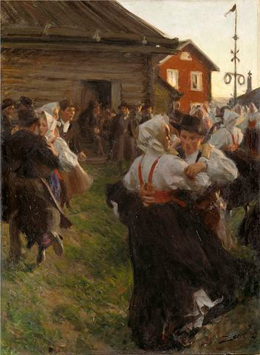
700 Konstarterna & fritid (2)
700 = I Konst, musik, teater, film och fotokonst
R Idrott, lek och spel
Exempel
792.8 Balett och modern dans
796.334 Fotboll
791.1 Fiske (fritid)
712.5 Offentliga parker (landskapsarkitektur)
759.85 Svensk målarkonst
Notes:
Tabell 3C motsvarar ungefär motiv i konsten i SAB
Anmärkning i 780 om att texter, noter och inspelningar går till samma klass

Slide 52
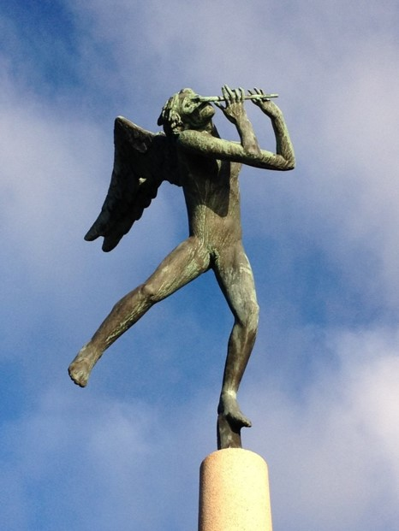
730 - Skulptur
730.92 Skulptörer – biografi
Exempel: Carl Milles
730.744487675 Skulpturparker - Kumla

Slide 53
780 Musik
780 = Ij, X, Y
DDK gör inte skillnad på musiknoter, musiklitteratur eller musikinspelningar
Att något är noter eller en inspelning uttrycks på annat sätt i katalogposten

Slide 54

780 exempel

Slide 55
800 Litteratur + tabell 3 (1)
800 = G Litteraturvetenskap
H Skönlitteratur
Litteratur som huvudsaklig indelningsgrund – även för skönlitteratur
398.2 Folkdiktning
745.1 Tecknade serier, serieromaner
Notes:
Verk av en författare hamnar ofta på samma klassning som verk om samma författare

Slide 56
800 Litteratur + tabell 3 (2)
Tabell 3 motsvarar tilläggsbeteckningar för G
Aspekter på litteratur som särskilda
  former
  genrer
  teman
  ämnen
839.53087208 Skandinaviska deckare (antologi)
839.709 Svensk litteraturhistoria
Notes:
T.ex romaner, noveller, osv

Slide 57

Skönlitteratur
800 = G + H
Samma kod för en bok om en författare
som av en författare!
Samma kod för en bok på olika språk
NB klassificerar inte skönlitteratur 2018-
Notes:
Ett problem i Dewey är skönlitteratur som har samma kod som litteraturvetenskap. koden för en bok om en författare
är samma som av en författare.
Koden uttrycker vilken litteratur det rör, inte vilket språk boken är skriven på. Det medför att boken Profeten av Kahlil Gibran får koden för amerikansk litteratur även på svenska.
Det är inte så praktiskt. På folkbibliotek ibland annat Norge skönlitteratur ingen Deweykod utan ställs upp på författarens efternamn.

Slide 58
Exempel: August Strindberg
839.7267 Strindbergs dramatik, Strindberg som dramatiker
839.7367 Strindbergs romaner och noveller, Strindberg som romanförfattare
839.7167 Strindbergs poesi, Strindberg som poet
839.7267 Strindberg som författare allmänt
839.7 Svensk litteratur
1-3 Form
67 1879-1909

Slide 59

839.7267

Slide 60

839.7367

Slide 61
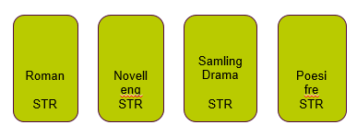
Nationell standard för skönlitteratur vuxna
Språk direkt från språkkod
Inga gemensam genrer för märkning
Serier enligt DDK
  741.5 Serieromaner, Seriemagasin
  741.56 Tecknade serier (Comics, Cartoons

Slide 62
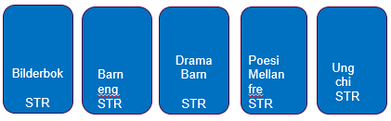
Nationell standard för skönlitteratur barn
Helt efter språkkod
Inga gemensam genrer för märkning
Serier enligt DDK
  741.5 j Serieromaner, Seriemagasin
  741.56 j Tecknade serier (Comics, Cartoons)

Slide 63
900 Historia & geografi + tabell 2
900 = J Arkeologi
K Historia
L Genealogi
N Geografi
Länder som huvudsaklig indelningsgrund
900 innehåller alla länder med kronologisk indelning, många städer och viktiga områden
Tabell 2 för vidareindelning. Innehåller världsdelar, länder, städer m fl. andra områden
Notes:
Vid indelning av länder utgår man ifrån basnummer 9 och lägger till från tabell 2.

Slide 64

Historia
948.5 Sveriges historia
948.6472 Jönköpings historia

Slide 65
900 Historia, lokalhistoria och arkeologi
900, 930-990 Historia - även lokalhistoria
910 Geografi - resehandböcker, reseskildringar
930 Forntidens historia – men inte alla länder
Ingen skillnad mellan arkeologi och historia gällande en viss plats i DDK
Arkeologiska utgrävningar förs till områdets historia
Notes:
Kom ihåg att ett ämnes historia går till ämnet. Fiskets historia går till fiske med utbyggnad med hjälp av tabell 1.
Sörmlands historia får en klassning, Sörmlands geografi en annan.
Ett verk om en arkeologisk utgrävning av ett medeltida slag får samma klassning som ett historiskt verk om samma slag.
Arkeologi på en särskild ort går alltid till orten. Handlar det om arkeologi allmänt eller används klassnumret för arkeologi

Slide 66
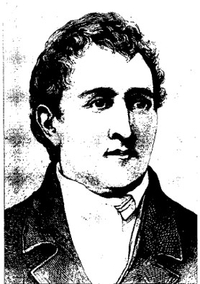
920 Biografier
Biografier förs till sitt ämne.
Om det inte går att föra till ett ämne hamnar de under 920.
Berömda svenskar genom tiderna 920.0485
540.92 Biografi över kemist
Exempel: Carl Wilhelm Scheele
930.1092 Biografi över arkeolog
Notes:
I DDK kan alltså en aspekt utifrån t.ex. typ av geologiskt område eller politiskt område göras. I ett verk om Vattenförsörjning i ökenområden kan ökenområden uttryckas. I ett verk om korruption i u-länder kan u-länder uttryckas.
Men särskilt område går alltid före typ av område.
Romers historia i Sverige förs till Sverige med aspekt från tabell 5 Romer

Slide 67

T2-1 – Områden, regioner, platser, hav - exempel
333.720913 Nationalparker – tropikerna
333.72 Bevarande och skydd
T1-09 ...geografi
T2-13 Tropikerna

Slide 68
Sammanfattning
Att klassificera är roligt! Det kräver kunskap och omdöme oavsett klassifikationssystem
Det är mycket som är likt mellan DDK och SAB
Viktiga skillnader i förhållande till SAB:
Skönlitteratur
Lokalhistoria
Målgrupp
Musik

Slide 69
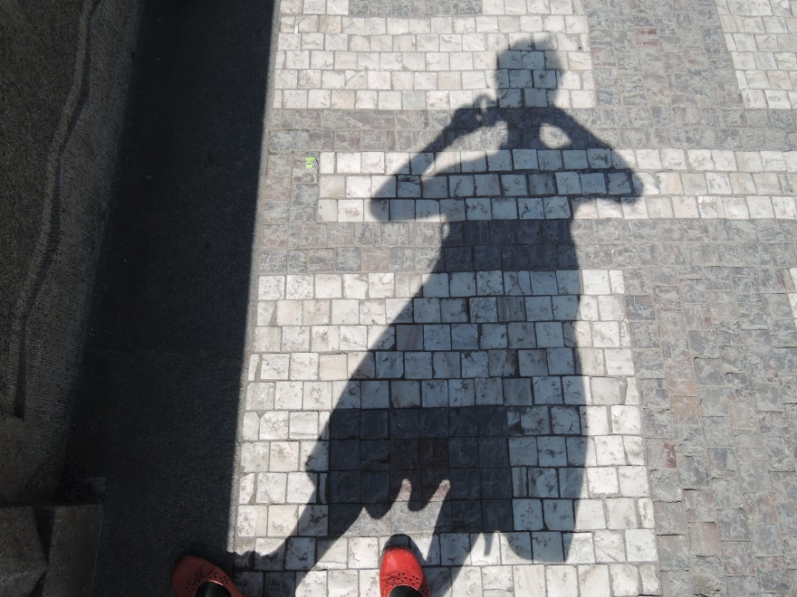
Vill du veta mer?
Metadatabyrån
harriet.aagaard @ kb.se
dewey @ kb.se

